Slide 1
Generative Adversarial Networks (GAN)

Slide 2
Team Presentation
1. Nguyễn Hoài Nam – 20520075
2. Bùi Nguyễn Anh Trung – 20520332
3. Đoàn Phương Khanh – 20521443
4. Lê Nguyễn Minh Huy – 20521394
5. Vũ Thị Phương Linh – 20521541

Slide 3
OUTLINE
1. Đặt vấn đề
2. Tổng quan đề tài
3. Minimax Game
4. Generative Adversarial Networks (GAN)
5. Phương pháp đánh giá
6. Thực nghiệm và kết quả
7. Kết luận

Slide 4
1. Đặt vấn đề

Slide 5



1. Đặt vấn đề
DATA

Slide 6

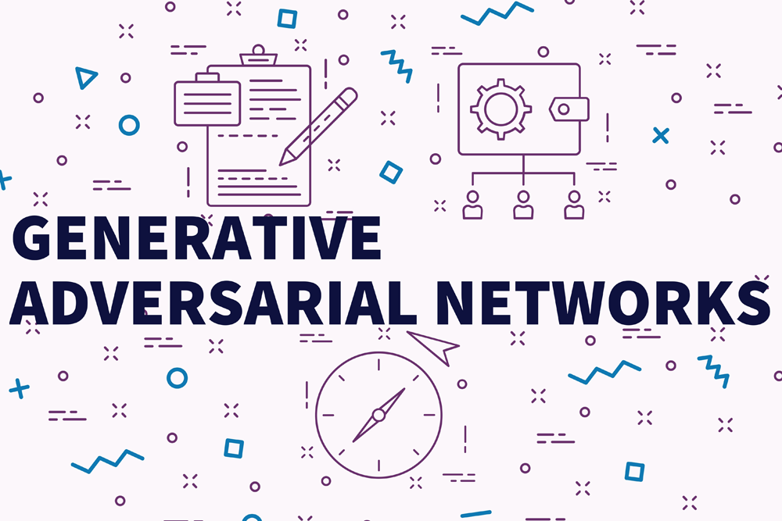
1. Đặt vấn đề
Generator Adversarial Discriminator (GAN) là một thuật toán Unsupervised Learning ra đời vào 2014 bởi Ian Goodfellow và cộng sự.

Slide 7
2. Tổng quan đề tài

Slide 8
2. Tổng quan đề tài
GAN’s idea?
Minimax Game (~ trò chơi cạnh tranh giữa hai người. Tất cả đều mong muốn cải thiện điểm số của mình để dành chiến thắng)
So, how?
Tập trung vào tìm hiểu, phân tích và chứng minh đầy đủ mặt toán học của phương pháp GAN
So sánh GAN và DCGAN (dựa trên dataset Fashion MNIST[ref] và ANIME [ref]) => Đưa kết luận về độ hiệu quả cùng với những vấn đề chưa được khắc phục của GAN

Slide 9
3. Minimax Game

Slide 10
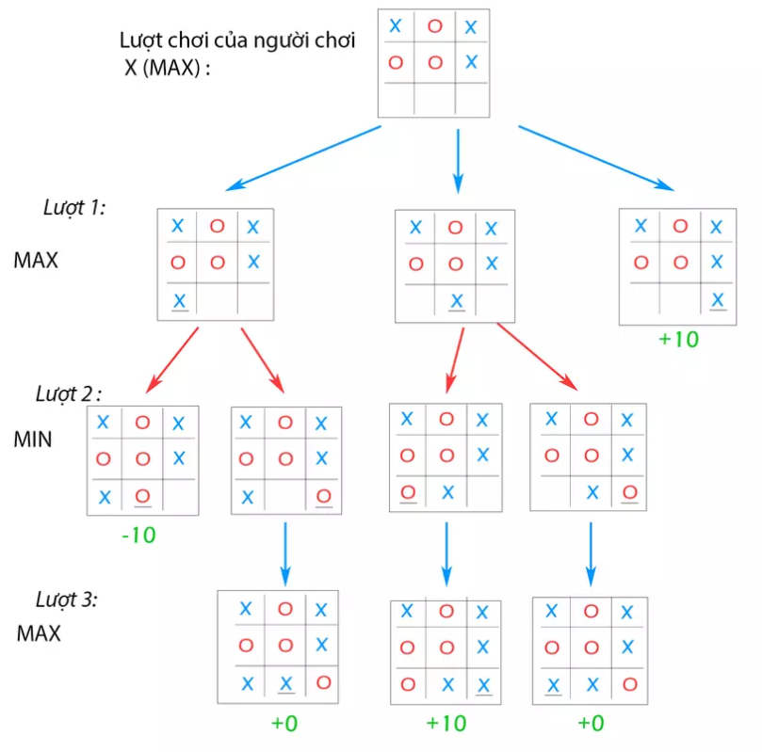
3. Minimax Game

Slide 11
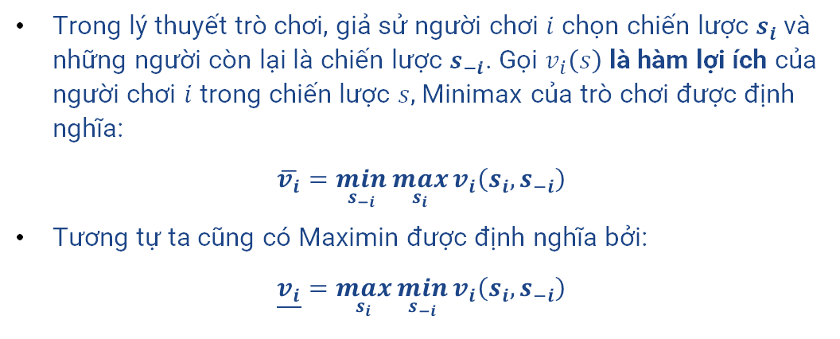
3. Minimax Game
Trong lý thuyết trò chơi, giả sử người chơi $i$ chọn chiến lược $s_{i}$ và những người còn lại là chiến lược $s_{−i}$. Gọi $v_{i}\left(s\right)$ là hàm lợi ích của người chơi $i$ trong chiến lược $s$, Minimax của trò chơi được định nghĩa:
$$\overline{v_{i}}=\min_{s_{−i}}{\max_{s_{i}}{v_{i}\left(s_{i},s_{−i}\right)}}$$
Tương tự ta cũng có Maximin được định nghĩa bởi:
$$\underline{v_{i}}=\max_{s_{i}}{\min_{s_{−i}}{v_{i}\left(s_{i},s_{−i}\right)}}$$

Slide 12
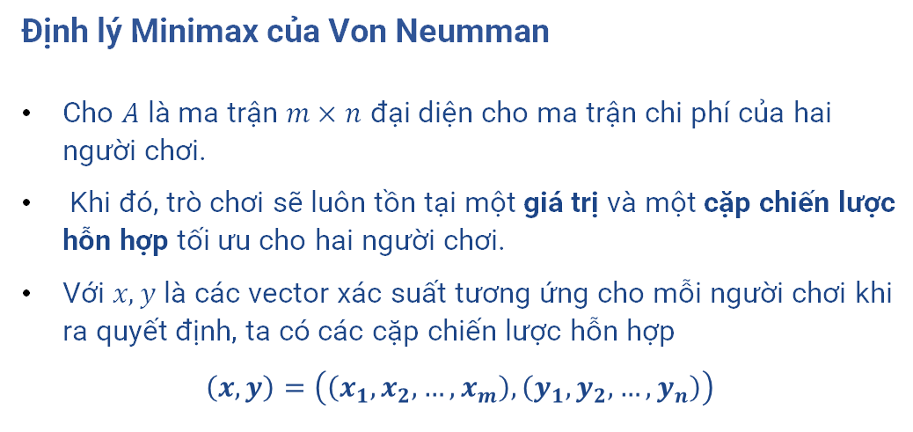
3. Minimax Game
Định lý Minimax của Von Neumman
Cho $A$ là ma trận $m×n$ đại diện cho ma trận chi phí của hai người chơi.
Khi đó, trò chơi sẽ luôn tồn tại một giá trị và một cặp chiến lược hỗn hợp tối ưu cho hai người chơi.
Với $x, y$ là các vector xác suất tương ứng cho mỗi người chơi khi ra quyết định, ta có các cặp chiến lược hỗn hợp
$$\left(x,y\right)=\left(\left(x_{1},x_{2},…,x_{m}\right),\left(y_{1},y_{2},…,y_{n}\right)\right)$$

Slide 13
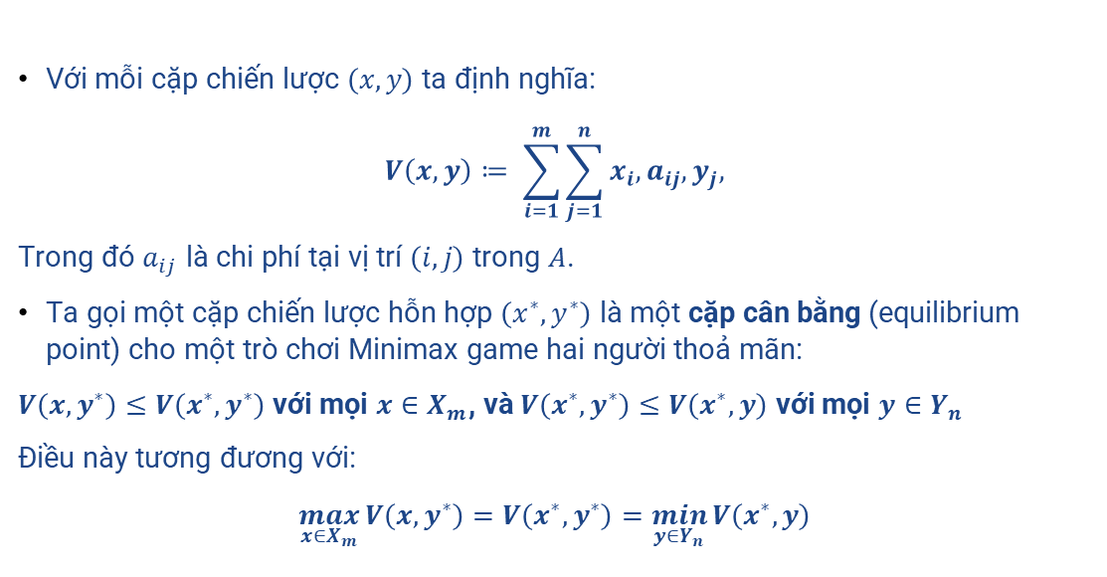
3. Minimax Game
Với mỗi cặp chiến lược $\left(x,y\right)$ ta định nghĩa:
$$V\left(x,y\right)≔ \sum_{i=1}^{m}{\sum_{j=1}^{n}{x_{i},a_{ij},y_{j},}}$$
Trong đó $a_{ij}$ là chi phí tại vị trí $\left(i,j\right)$ trong $A$.
Ta gọi một cặp chiến lược hỗn hợp $\left(x^{∗},y^{∗}\right)$ là một cặp cân bằng (equilibrium point) cho một trò chơi Minimax game hai người thoả mãn:
$V\left(x,y^{∗}\right)≤V\left(x^{∗},y^{∗}\right)$ với mọi $x∈X_{m}$, và $V\left(x^{∗},y^{∗}\right)≤V\left(x^{∗},y\right)$ với mọi $y∈Y_{n}$
Điều này tương đương với:
$$\max_{x∈X_{m}}{V\left(x,y^{∗}\right)}=V\left(x^{∗},y^{∗}\right)=\min_{y∈Y_{n}}{V\left(x^{∗},y\right)}$$

Slide 14
4. Generative Adversarial Networks (GAN)

Slide 15
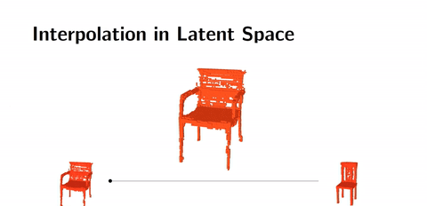
4.1. Latent Space
Latent variables là các biến không được quan sát (thông qua phép đo) trực tiếp nhưng được suy ra (thông qua mô hình toán học) từ các biến khác đã được quan sát.
Latent Space là miền không gian tập hợp các Latent variables đại diện cho dữ liệu bị nén.

Slide 16
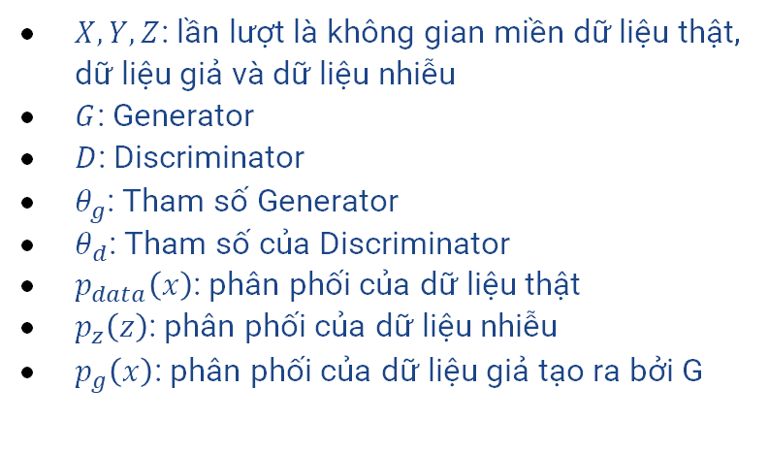
4.2. Generator and Discriminator
$X,Y,Z$: lần lượt là không gian miền dữ liệu thật, dữ liệu giả và dữ liệu nhiễu
$G$: Generator
$D$: Discriminator
$θ_{g}$: Tham số Generator
$θ_{d}$: Tham số của Discriminator
$p_{data}\left(x\right)$: phân phối của dữ liệu thật
$p_{z}\left(z\right)$: phân phối của dữ liệu nhiễu
$p_{g}\left(x\right)$: phân phối của dữ liệu giả tạo ra bởi G

Slide 17
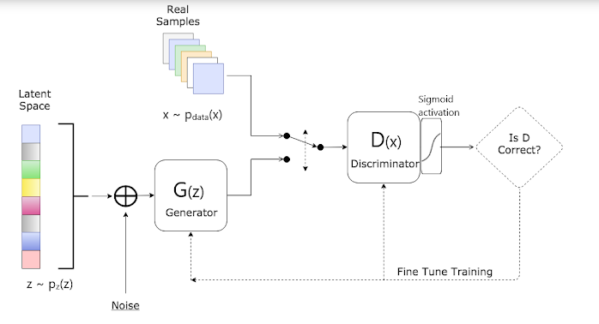
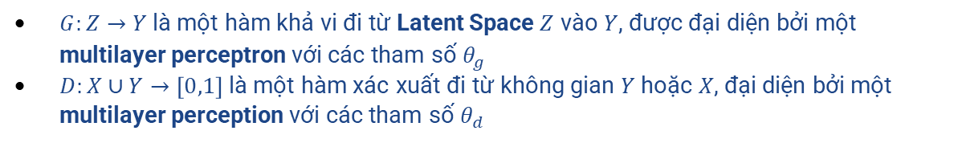
4.2. Generator and Discriminator
$G:Z→Y$ là một hàm khả vi đi từ Latent Space $Z$ vào $Y$, được đại diện bởi một multilayer perceptron với các tham số $θ_{g}$
$D:X∪Y→\left[0,1\right]$ là một hàm xác xuất đi từ không gian $Y$ hoặc $X$, đại diện bởi một multilayer perception với các tham số $θ_{d}$

Slide 18
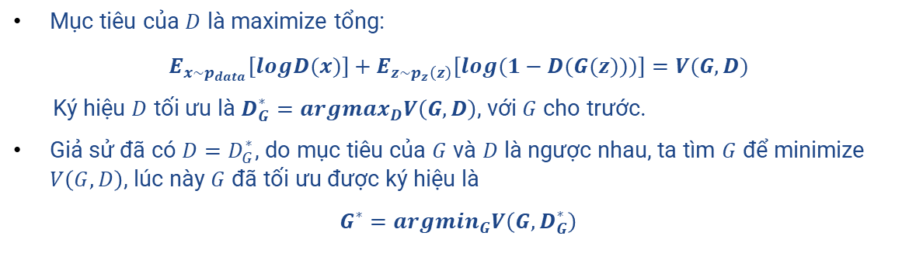
4.3. Loss function
Mục tiêu của $D$ là maximize tổng:
$$E_{x\sim p_{data}}[logD(x)]+E_{z\sim p_{z}\left(z\right)}[log(1−D(G(z)))]=V(G,D)$$
Ký hiệu $D$ tối ưu là $D_{G}^{∗}=argmax_{D}V\left(G,D\right)$, với $G$ cho trước.
Giả sử đã có $D=D_{G}^{∗}$, do mục tiêu của $G$ và $D$ là ngược nhau, ta tìm $G$ để minimize $V\left(G,D\right)$, lúc này $G$ đã tối ưu được ký hiệu là
$$G^{∗}=argmin_{G}V\left(G,D_{G}^{∗}\right)$$
Loss function trong GAN
$$\min_{G}{\max_{D}{V\left(G , D\right)=}}E_{x\sim p_{data}}\left[logD\left(x\right)\right]+E_{z\sim p_{z}\left(z\right)}\left[log\left(1−D\left(G\left(z\right)\right)\right)\right]$$

Slide 19
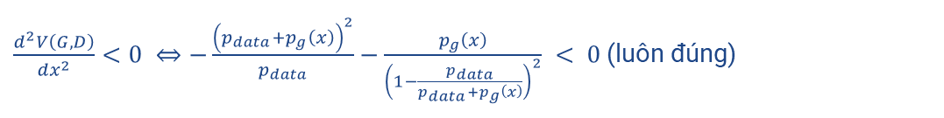
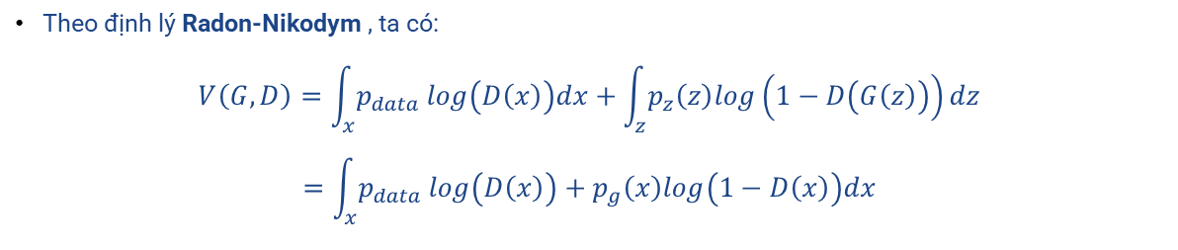

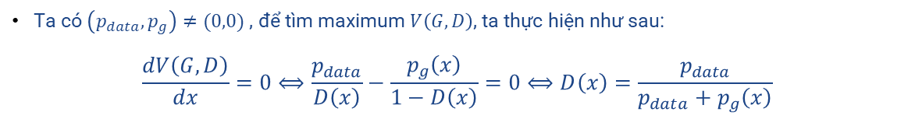
4.3. Loss function
Theo định lý Radon-Nikodym , ta có:
$$V\left(G,D\right)=\int_{x}{p_{data}}log\left(D\left(x\right)\right)dx+\int_{z}{p_{z}\left(z\right)log\left(1−D\left(G\left(z\right)\right)\right)dz}$$
$$=\int_{x}{p_{data}}log\left(D\left(x\right)\right)+p_{g}\left(x\right)log\left(1−D\left(x\right)\right)dx$$
Ta có $\left(p_{data},p_{g}\right)≠(0,0)$ , để tìm maximum $V\left(G,D\right)$, ta thực hiện như sau:
$$\frac{dV\left(G,D\right)}{dx}=0⟺\frac{p_{data}}{D\left(x\right)}−\frac{p_{g}\left(x\right)}{1−D\left(x\right)}=0⟺D\left(x\right)=\frac{p_{data}}{p_{data}+p_{g}\left(x\right)}$$
$$\frac{d^{2}V\left(G,D\right)}{dx^{2}}=−\frac{p_{data}}{D^{2}\left(x\right)}−\frac{p_{g}\left(x\right)}{{\left(1−D\left(x\right)\right)}^{2}}$$
$\frac{d^{2}V\left(G,D\right)}{dx^{2}}<0 ⇔−\frac{{\left(p_{data}+p_{g}\left(x\right)\right)}^{2}}{p_{data}}−\frac{p_{g}\left(x\right)}{{\left(1−\frac{p_{data}}{p_{data}+p_{g}\left(x\right)}\right)}^{2}} < 0$ (luôn đúng)

Slide 20
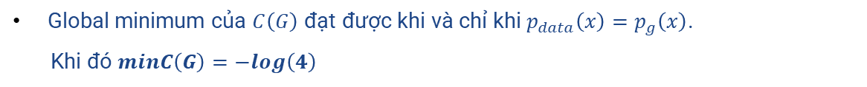
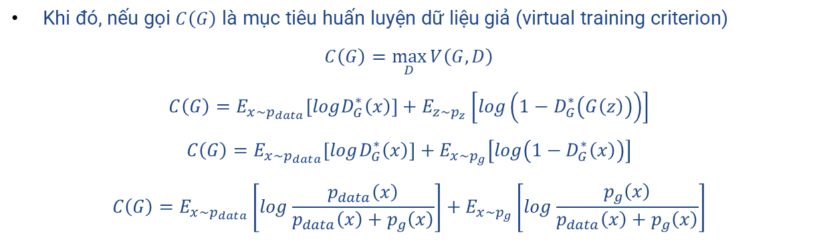
4.3. Loss function
Khi đó, nếu gọi $C\left(G\right)$ là mục tiêu huấn luyện dữ liệu giả (virtual training criterion)
$$C\left(G\right)=\max_{D}{V\left(G,D\right)}$$
$$C\left(G\right)=E_{x\sim p_{data}}\left[logD_{G}^{∗}\left(x\right)\right]+E_{z\sim p_{z}}\left[log\left(1−D_{G}^{∗}\left(G\left(z\right)\right)\right)\right]$$
$$C\left(G\right)=E_{x\sim p_{data}}\left[logD_{G}^{∗}\left(x\right)\right]+E_{x\sim p_{g}}\left[log\left(1−D_{G}^{∗}\left(x\right)\right)\right]$$
$$C\left(G\right)=E_{x\sim p_{data}}\left[log\frac{p_{data}\left(x\right)}{p_{data}\left(x\right)+p_{g}\left(x\right)}\right]+E_{x\sim p_{g}}\left[log\frac{p_{g}\left(x\right)}{p_{data}\left(x\right)+p_{g}\left(x\right)}\right]$$
Global minimum của $C\left(G\right)$ đạt được khi và chỉ khi $p_{data}\left(x\right)=p_{g}\left(x\right)$.
Khi đó $minC\left(G\right)=−log\left(4\right)$

Slide 21
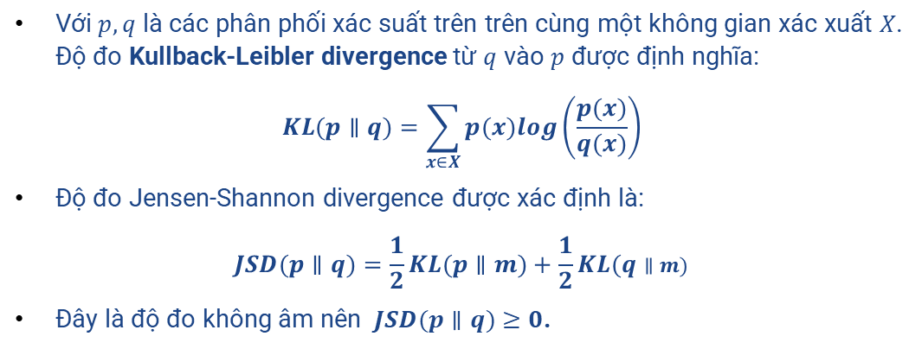
4.4. Global minimum
Với $p,q$ là các phân phối xác suất trên trên cùng một không gian xác xuất $X$. Độ đo Kullback-Leibler divergence từ $q$ vào $p$ được định nghĩa:
$$KL(p∥q)=\sum_{x∈X}{p(x)log\left(\frac{p(x)}{q(x)}\right)}$$
Độ đo Jensen-Shannon divergence được xác định là:
$$JSD(p∥q)=\frac{1}{2}KL(p∥m)+\frac{1}{2}KL(q∥m)$$
Đây là độ đo không âm nên $JSD(p∥q)≥0$.

Slide 22
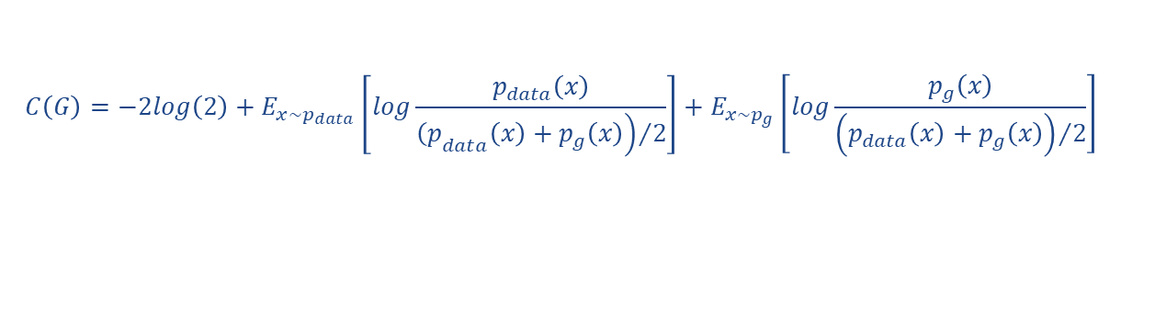

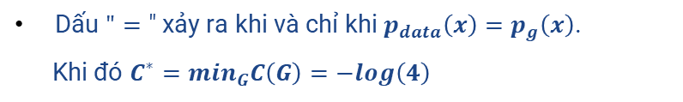
4.4. Global minimum
$$C\left(G\right)=E_{x\sim p_{data}}\left[log\frac{p_{data}\left(x\right)}{p_{data}\left(x\right)+p_{g}\left(x\right)}\right]+E_{x\sim p_{g}}\left[log\frac{p_{g}\left(x\right)}{p_{data}\left(x\right)+p_{g}\left(x\right)}\right]$$
$$C\left(G\right)=−2log\left(2\right)+E_{x\sim p_{data}}\left[log\frac{p_{data}\left(x\right)}{{\left.{\left(p\right.}_{data}\left(x\right)+p_{g}\left(x\right)\right)}/2}\right]+E_{x\sim p_{g}}\left[log\frac{p_{g}\left(x\right)}{{\left(p_{data}\left(x\right)+p_{g}\left(x\right)\right)}/2}\right]$$
$$C\left(G\right)=−log\left(4\right)+2JSD(p_{data}∥p_{g})≥−log\left(4\right)$$
Dấu $"=\text{"}$ xảy ra khi và chỉ khi $p_{data}\left(x\right)=p_{g}\left(x\right)$.
Khi đó $C^{∗}=min_{G}C\left(G\right)=−log\left(4\right)$

Slide 23
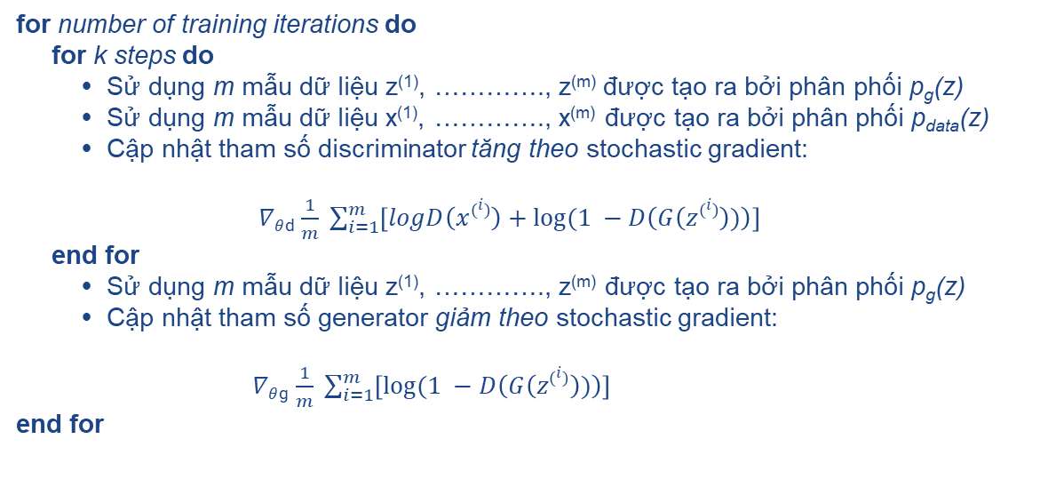
4.5. Thuật toán của GAN

Slide 24
4.6. Mệnh đề về sự hội tụ trong GAN
Nếu G và D đủ khả năng, và ở mỗi bước của thuật toán trên, Discriminator được tối ưu với G cho trước, và p_{g} được cập nhật để cải tiến
$$E_{x\sim p_{data}}\left[logD_{G}^{∗}\left(x\right)\right]+E_{z\sim p_{z}}\left[log\left(1−D_{G}^{∗}\left(G\left(z\right)\right)\right)\right]$$
Khi đó p_{g} p_{data}

Slide 25
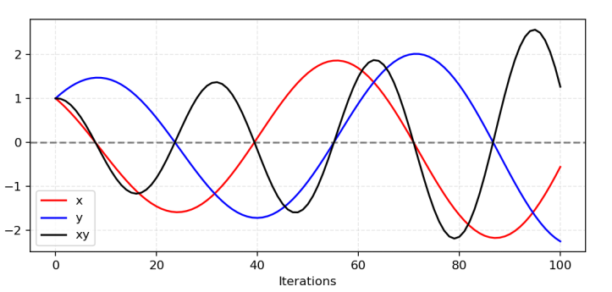
4.7. Một số vấn đề của GAN
4.7.1. Failure to Converge
Công việc chính của GAN chính là đi tối ưu cả hai module G và D, đây là bài toán tối ưu hai biến nên rất khó để đạt được hội tụ toàn cục.
Nếu min xy và max xy thì điểm cân bằng sẽ là (0, 0) như hình bên dưới:
x
y

Slide 26
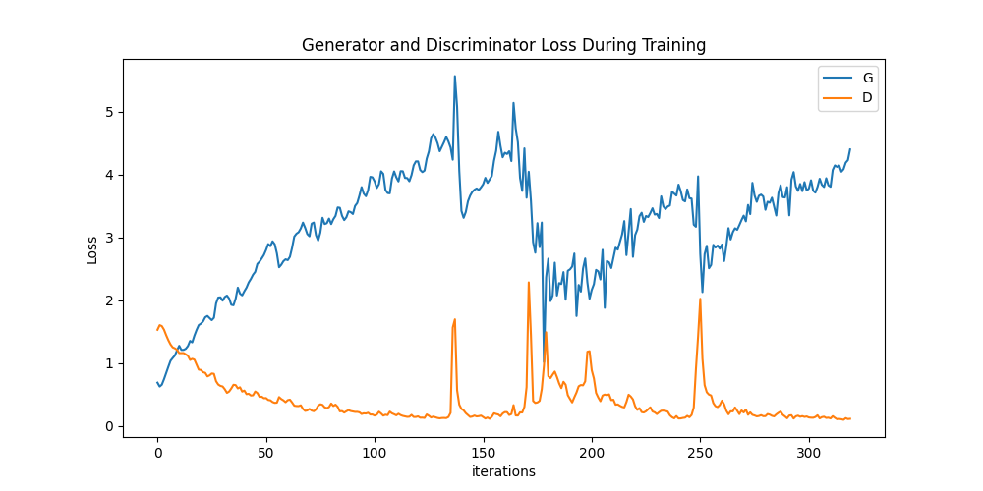
4.7. Một số vấn đề của GAN
4.7.1. Failure to Converge

Slide 27
4.7. Một số vấn đề của GAN
4.7.2. Vanishing Gradient
Nếu module Discriminator hoạt động quá tốt, thì điều này dẫn đến việc module Generator xảy ra hiện tượng Vanishing Gradient.

Slide 28
4.7. Một số vấn đề của GAN
4.7.3. Mode collapse
Hiện tượng Mode Collapse xảy khi Generator phát hiện điểm mù của Discriminator. Đây là điểm mà Discriminator không thể phân biệt được thật/ giả, vì thế Generator sẽ luôn cố học và tạo ra dữ liệu dựa vào điểm mù đó. Gây ra hiện tượng Mode Collapse, làm cho tập dữ liệu đầu ra giống hệt nhau.

Slide 29
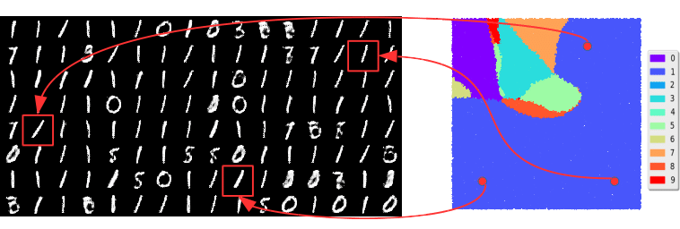
4.7. Một số vấn đề của GAN
4.7.3. Mode collapse

Slide 30
5. Phương pháp đánh giá

Slide 31
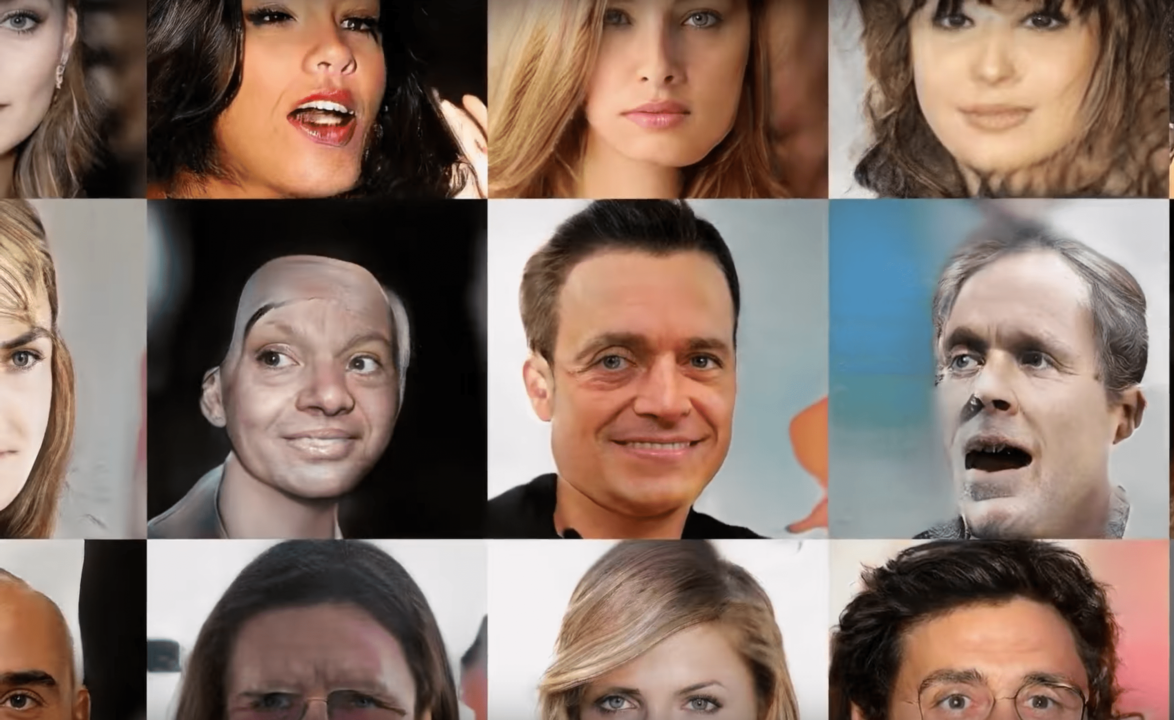
5.1. Các phương pháp đánh giá thông dụng
1. Đánh giá thủ công

Slide 32
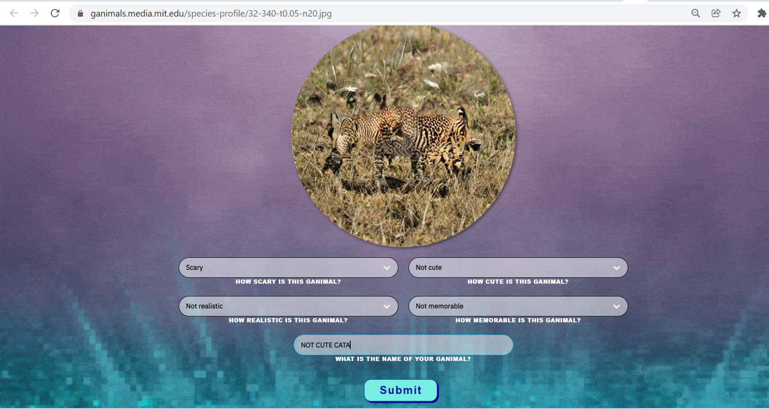
5.1. Các phương pháp đánh giá thông dụng
2. Đánh giá dựa trên con người và đánh giá ưu tiên:
Có thể thông qua nền tảng nguồn cung ứng cộng đồng

Slide 33
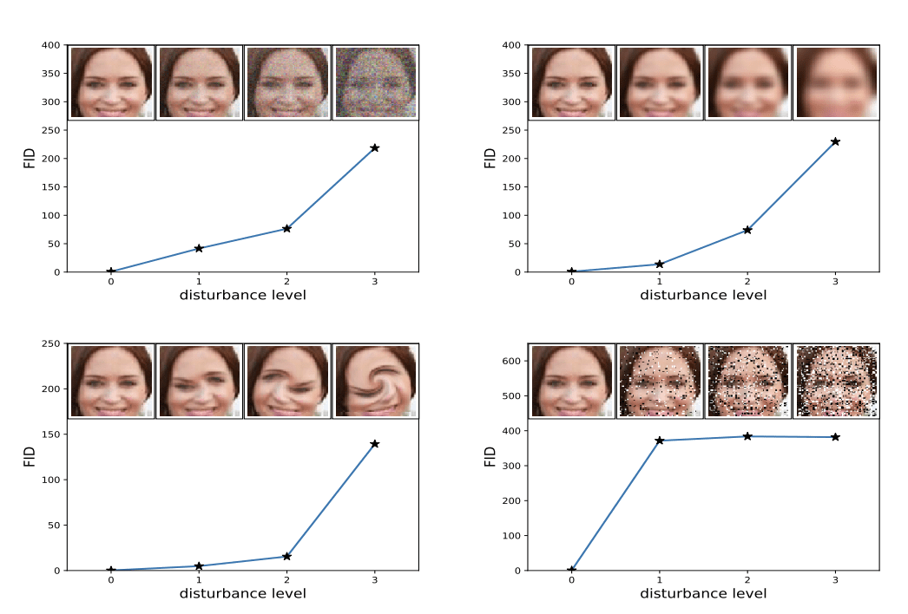
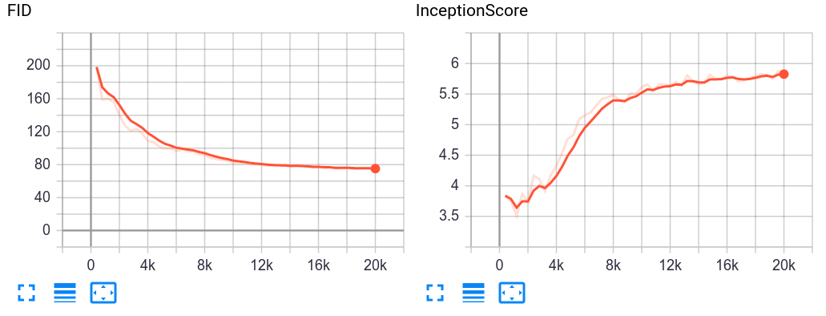
5.1. Các phương pháp đánh giá thông dụng
3. Hai thang đo cho để giá mô hình
- Frechet Inception Distance
- Inception Score ( sẽ được trình bày)
3. Có 2 độ đo phổ biến biến đánh giá mô hình là
Inception Score (sẽ được trình bày)
Frechet Inception Distance
Hình minh họa sử dụng 2 thang đo tập MNIST
Hình minh họa thang đo FID

Slide 34
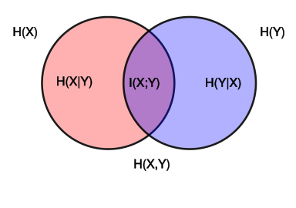
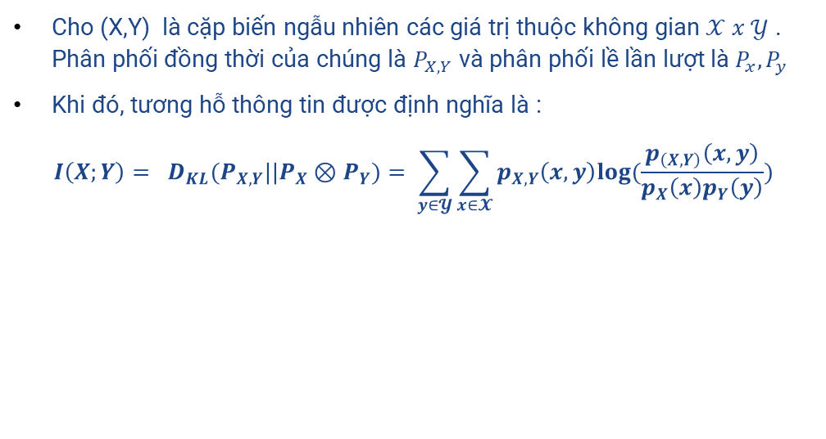
5.2. Mutual information ( Tương trợ thông tin )
Cho (X,Y) là cặp biến ngẫu nhiên các giá trị thuộc không gian $𝒳 x 𝒴$ . Phân phối đồng thời của chúng là $P_{X,Y}$ và phân phối lề lần lượt là $P_{x}, P_{y}$
Khi đó, tương hỗ thông tin được định nghĩa là :
$$I\left(X;Y\right)= D_{KL}(P_{X,Y}||P_{X}⊗P_{Y})= \sum_{y∈𝓨}{\sum_{x∈𝓧}{p_{X,Y}\left(x,y\right)log⁡(\frac{p_{\left(X,Y\right)}\left(x,y\right)}{p_{X}\left(x\right)p_{Y}\left(y\right)})}}$$

Slide 35
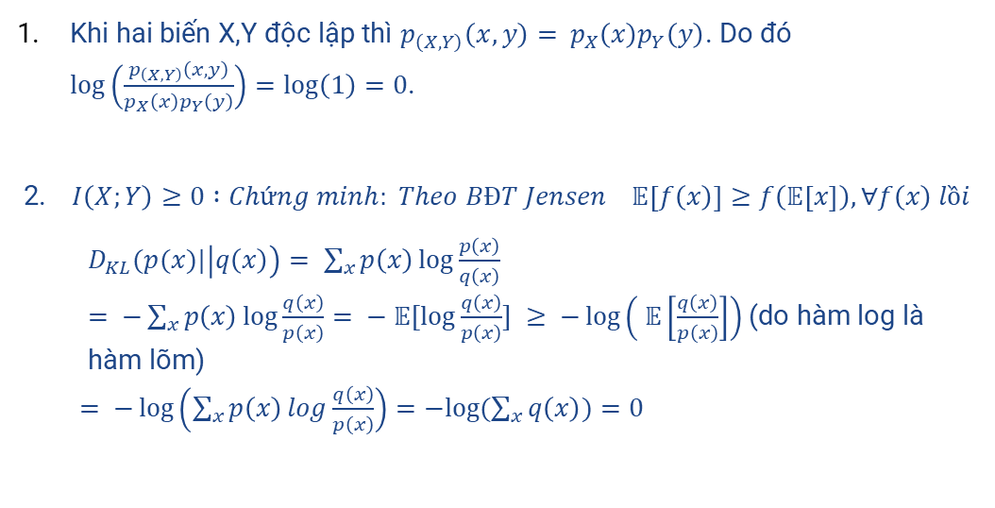
5.2. Các tính chất của mutual information
Khi hai biến X,Y độc lập thì $p_{\left(X,Y\right)}\left(x,y\right)=$ $p_{X}\left(x\right)p_{Y}\left(y\right)$. Do đó $\log\left(\frac{p_{\left(X,Y\right)}\left(x,y\right)}{p_{X}\left(x\right)p_{Y}\left(y\right)}\right)=\log\left(1\right)=0$.
2. $I\left(X;Y\right)≥0 :Chứng minh: Theo BĐT Jensen 𝔼\left[f\left(x\right)\right]≥f\left(𝔼\left[x\right]\right), ∀f\left(x\right) lồi$
$D_{KL}(p(x)|\left|q\left(x\right)\right)= \sum_{x}{p\left(x\right)\log{\frac{p\left(x\right)}{q\left(x\right)}}}$
$= −\sum_{x}{p\left(x\right)\log{\frac{q\left(x\right)}{p\left(x\right)}}}= − 𝔼[\log{\frac{q\left(x\right)}{p\left(x\right)}] ≥ −\log\left( 𝔼\left[\frac{q\left(x\right)}{p\left(x\right)}\right]\right)}$ (do hàm log là hàm lõm)
$= −\log\left(\sum_{x}{p\left(x\right)\log{\frac{q\left(x\right)}{p\left(x\right)}}}\right)=−log⁡(\sum_{x}{q\left(x\right))=0}$

Slide 36
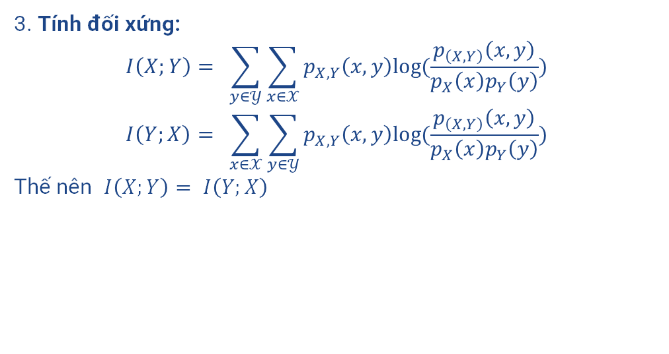
5.2. Các tính chất của mutual information
3. Tính đối xứng:
$$I\left(X;Y\right)= \sum_{y∈𝒴}{\sum_{x∈𝒳}{p_{X,Y}\left(x,y\right)log(\frac{p_{\left(X,Y\right)}\left(x,y\right)}{p_{X}\left(x\right)p_{Y}\left(y\right)})}}$$
$$I\left(Y;X\right)= \sum_{x∈𝒳}{\sum_{y∈𝒴}{p_{X,Y}\left(x,y\right)log(\frac{p_{\left(X,Y\right)}\left(x,y\right)}{p_{X}\left(x\right)p_{Y}\left(y\right)})}}$$
Thế nên $I\left(X;Y\right)= I\left(Y;X\right)$

Slide 37
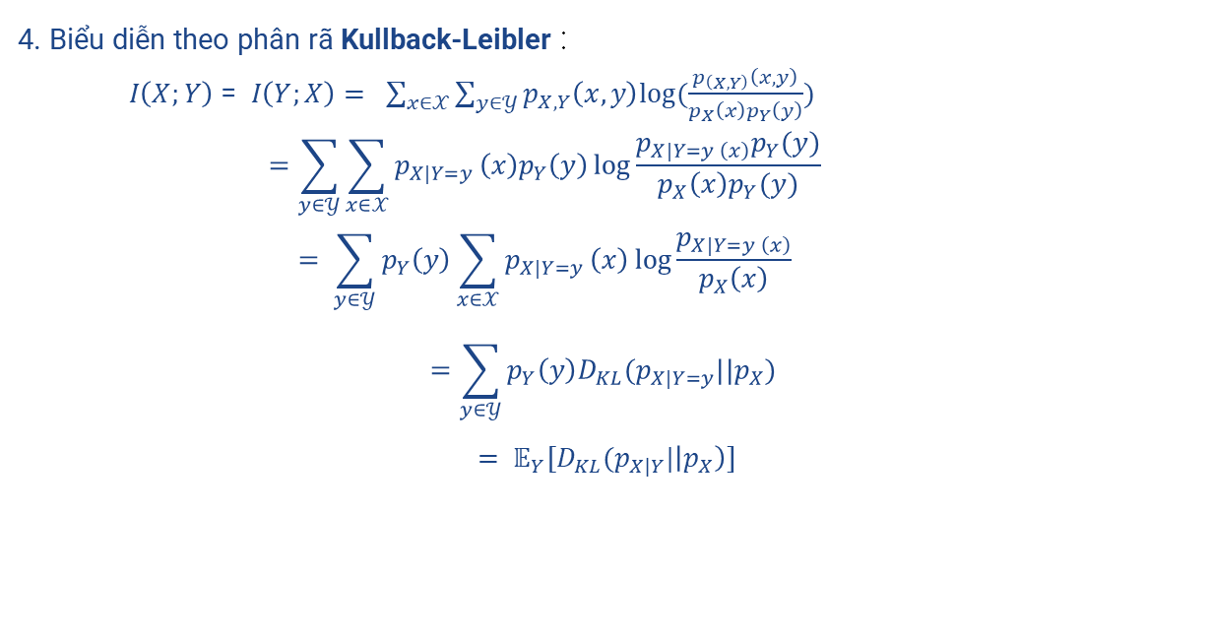
5.2. Các tính chất của mutual information
4. Biểu diễn theo phân rã Kullback-Leibler :
$I\left(X;Y\right)$ = $I\left(Y;X\right)= \sum_{x∈𝒳}{\sum_{y∈𝒴}{p_{X,Y}\left(x,y\right)log⁡(\frac{p_{\left(X,Y\right)}\left(x,y\right)}{p_{X}\left(x\right)p_{Y}\left(y\right)})}}$
$$=\sum_{y∈𝒴}{\sum_{x∈𝒳}{p_{X|Y=y }\left(x\right)p_{Y}\left(y\right)\log{\frac{p_{X|Y=y \left(x\right)}p_{Y}(y)}{p_{X}\left(x\right)p_{Y}(y)}} }}$$
$$= \sum_{y∈𝒴}{p_{Y}\left(y\right)\sum_{x∈𝒳}{p_{X|Y=y }\left(x\right)\log{\frac{p_{X|Y=y \left(x\right)}}{p_{X}\left(x\right)}} }}$$
$$=\sum_{y∈𝒴}{p_{Y}\left(y\right)D_{KL}(p_{X|Y=y}||p_{X})}$$
$$= 𝔼_{Y}[D_{KL}(p_{X|Y}|\left|p_{X}\right)]$$

Slide 38
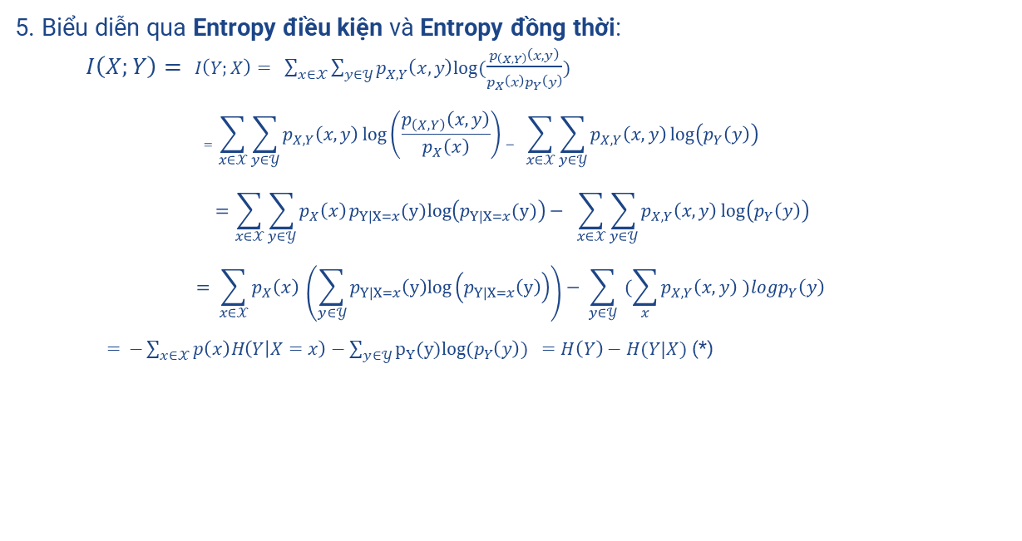
5.2. Các tính chất của mutual information
5. Biểu diễn qua Entropy điều kiện và Entropy đồng thời:
$I\left(X;Y\right)= I\left(Y;X\right)= \sum_{x∈𝒳}{\sum_{y∈𝒴}{p_{X,Y}\left(x,y\right)log⁡(\frac{p_{\left(X,Y\right)}\left(x,y\right)}{p_{X}\left(x\right)p_{Y}\left(y\right)})}}$
$$=\sum_{x∈𝒳}{\sum_{y∈𝒴}{p_{X,Y}\left(x,y\right)\log\left(\frac{p_{\left(X,Y\right)}\left(x,y\right)}{p_{X}\left(x\right)}\right)}}− \sum_{x∈𝒳}{\sum_{y∈𝒴}{p_{X,Y}\left(x,y\right)\log\left(p_{Y}\left(y\right)\right)}}$$
$$=\sum_{x∈𝒳}{\sum_{y∈𝒴}{p_{X}\left(x\right)p_{Y|X=x}(y)log\left(p_{Y|X=x}(y)\right)}}− \sum_{x∈𝒳}{\sum_{y∈𝒴}{p_{X,Y}\left(x,y\right)\log\left(p_{Y}\left(y\right)\right)}}$$
$$= \sum_{x∈𝒳}{p_{X}\left(x\right) }\left(\sum_{y∈𝒴}{p_{Y|X=x}\left(y\right)log\left(p_{Y|X=x}\left(y\right)\right)}\right)− \sum_{y∈𝒴}{ (\sum_{x}{p_{X,Y}\left(x,y\right) )logp_{Y}\left(y\right)}}$$
$= −\sum_{x∈𝒳}{p\left(x\right)H\left(Y | X=x\right)−\sum_{y∈𝒴}{p_{Y}(y)log(p_{Y}\left(y\right))} }=H\left(Y\right)−H(Y|X)$ (*)

Slide 39
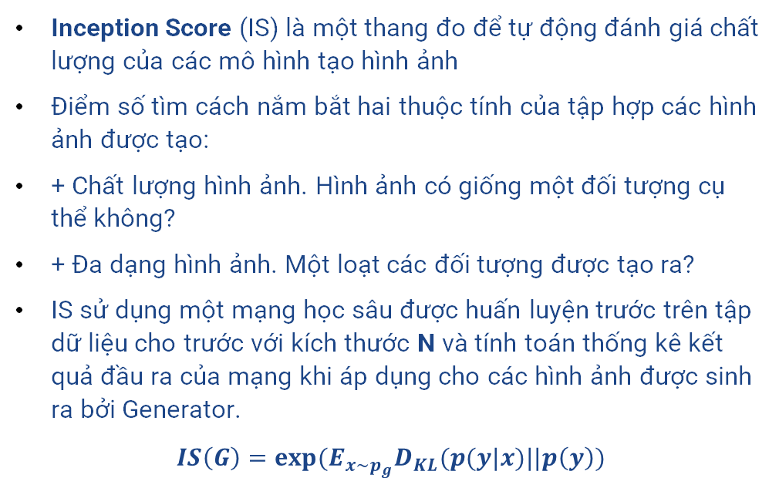
5.3. Inception Score
Inception Score (IS) là một thang đo để tự động đánh giá chất lượng của các mô hình tạo hình ảnh
Điểm số tìm cách nắm bắt hai thuộc tính của tập hợp các hình ảnh được tạo:
+ Chất lượng hình ảnh. Hình ảnh có giống một đối tượng cụ thể không?
+ Đa dạng hình ảnh. Một loạt các đối tượng được tạo ra?
IS sử dụng một mạng học sâu được huấn luyện trước trên tập dữ liệu cho trước với kích thước N và tính toán thống kê kết quả đầu ra của mạng khi áp dụng cho các hình ảnh được sinh ra bởi Generator.
$$IS\left(G\right)=exp⁡(E_{x\sim p_{g}}D_{KL}(p(y|x)||p\left(y\right))$$

Slide 40
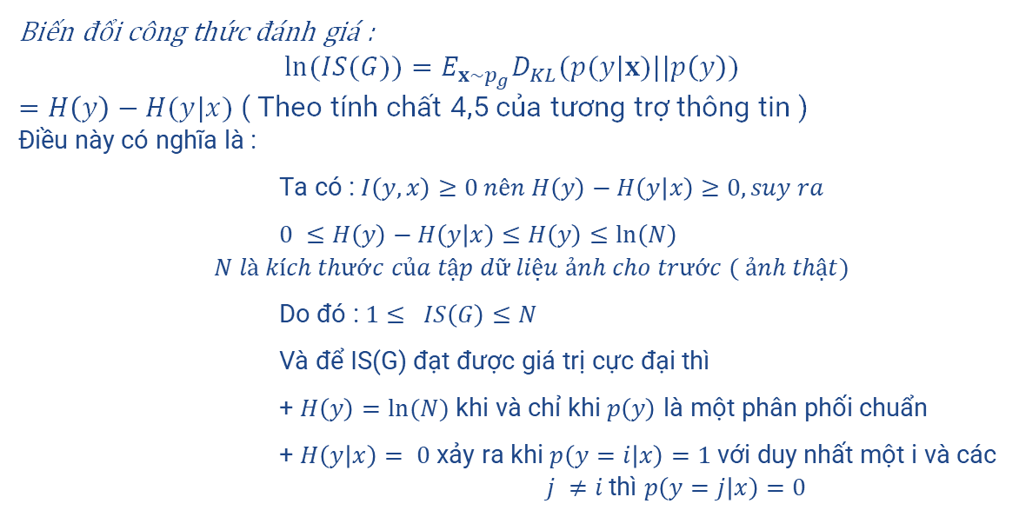
5.3. Inception Score
Biến đổi công thức đánh giá :
$$\ln{(IS(G)})=E_{x\sim p_{g}}D_{KL}(p(y|x)||p\left(y\right))$$
$=H\left(y\right)−H(y|x)$ ( Theo tính chất 4,5 của tương trợ thông tin )
Điều này có nghĩa là :
Ta có : $I\left(y,x\right)≥0 nên H\left(y\right)−H\left(y | x\right)≥0, suy ra$
$0 ≤H\left(y\right)−H\left(y | x\right)≤H\left(y\right)≤\ln\left(N\right)$ $N là kích thước của tập dữ liệu ảnh cho trước ( ảnh thật)$
Do đó : $1≤ IS\left(G\right)≤N$
Và để IS(G) đạt được giá trị cực đại thì
+ $H\left(y\right)=ln⁡(N)$ khi và chỉ khi $p\left(y\right)$ là một phân phối chuẩn
+ $H\left(y | x\right)= 0$ xảy ra khi $p\left(y=i | x\right)=1$ với duy nhất một i và các $j ≠i$thì $p\left(y=j | x\right)=0$

Slide 41
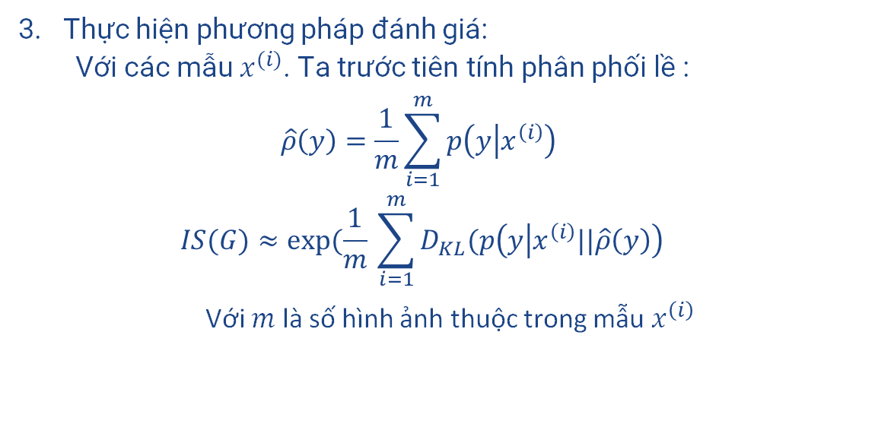
5.3. Inception Score
3. Thực hiện phương pháp đánh giá:
Với các mẫu $x^{(i)}$. Ta trước tiên tính phân phối lề :
$$\hat{ρ}\left(y\right)=\frac{1}{m}\sum_{i=1}^{m}{p\left(y | x^{\left(i\right)}\right)}$$
$$IS(G)≈exp⁡(\frac{1}{m} \sum_{i=1}^{m}{D_{KL}(p\left(y | x^{\left(i\right)}||\hat{ρ}\left(y\right)\right)}$$
Với $m$ là số hình ảnh thuộc trong mẫu $x^{\left(i\right)}$

Slide 42
6. Thực nghiệm và kết quả

Slide 43
6. Thực nghiệm và kết quả
Dataset: Fashion MNIST
Optimizer: Adam
Learning rate: 0.0001
Loss Function: Binary Cross Entropy
Epochs: 200
Thông số kĩ thuật:

Slide 44
6. Thực nghiệm và kết quả
GAN: Generator
GAN: Discriminator
FC0: 1024
FC2: 1024
FC1: 512
Input: 784
FC1: 512
Output: 784
FC0: 256
FC2: 256
Z: 100
Output: 1

Slide 45
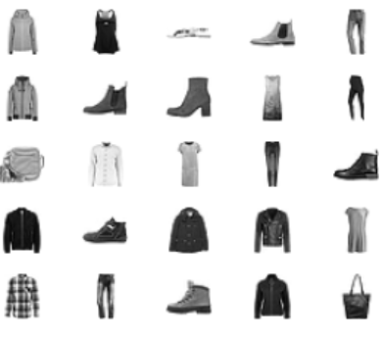
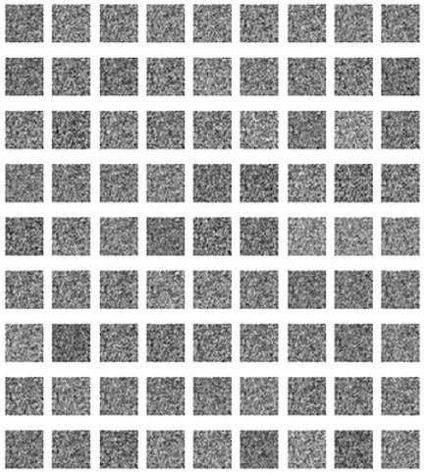
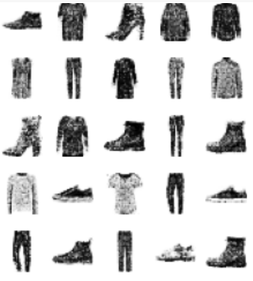
6. Thực nghiệm và kết quả
GAN: Kết quả
Dữ liệu gốc
Khởi tạo
Dữ liệu sinh ra

Slide 46
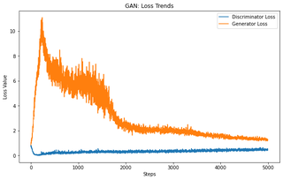
6. Thực nghiệm và kết quả
GAN: Hàm mất mát
Notes:
Hiện tượng vanishing

Slide 47
6. Thực nghiệm và kết quả
DCGAN: Generator
DCGAN: Discriminator
128x9x9
128x15x15
128x21x21
128x11x11
128x7x7
64x1x1
Z= 100
28x28x1
28x28x1
1

Slide 48
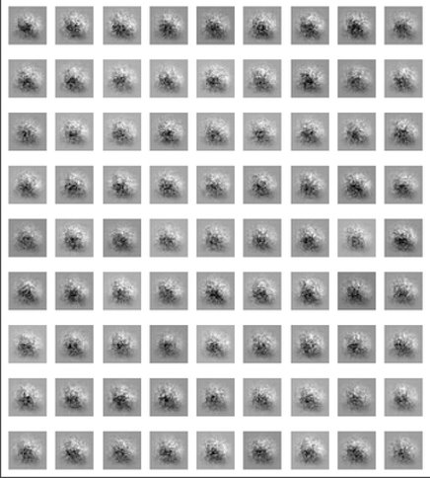
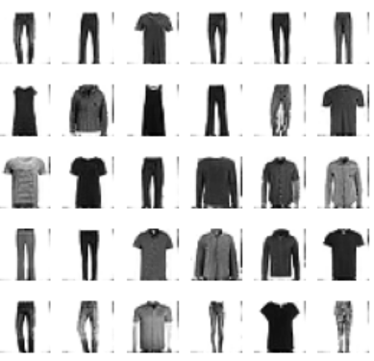
6. Thực nghiệm và kết quả
Dữ liệu gốc
Khởi tạo
Dữ liệu sinh ra

Slide 49
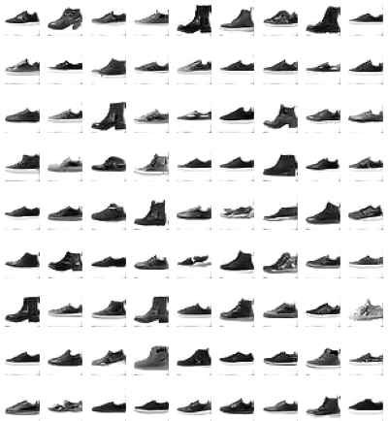
6. Thực nghiệm và kết quả
Mode Collapse

Slide 50
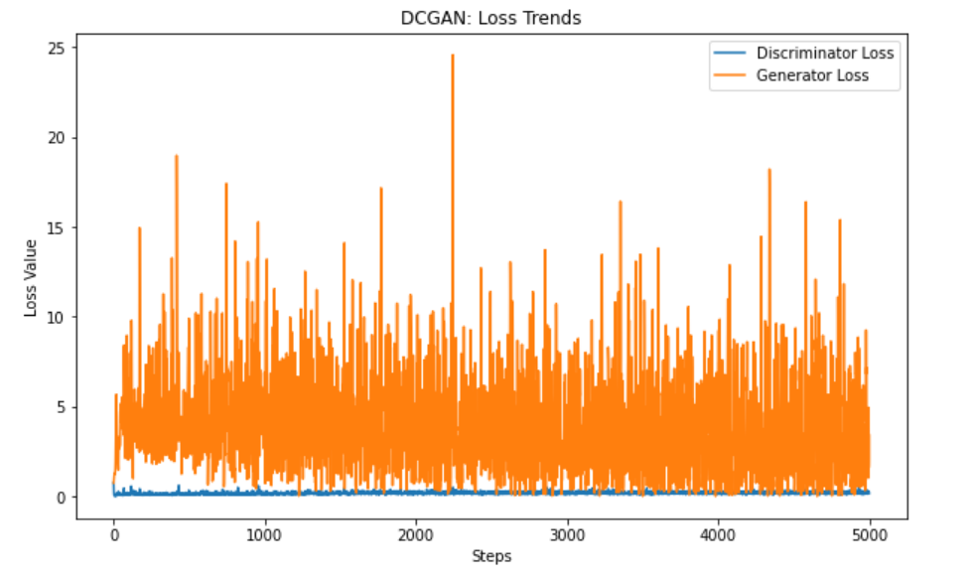
6. Thực nghiệm và kết quả
DCGAN: Hàm mất mát

Slide 51
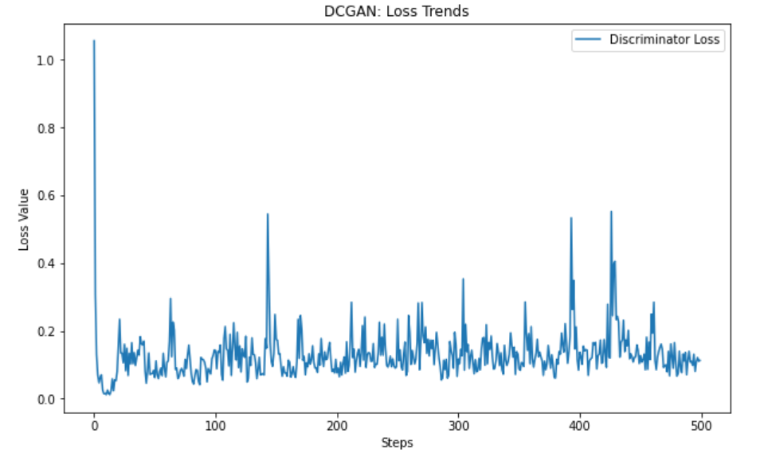
6. Thực nghiệm và kết quả
DCGAN: Hàm mất mát

Slide 52
6. Thực nghiệm và kết quả
So sánh GAN và DCGAN:

Slide 53
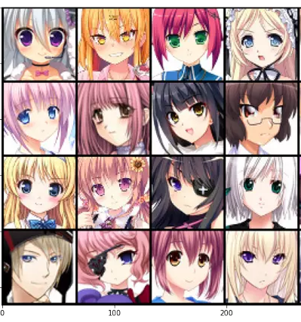
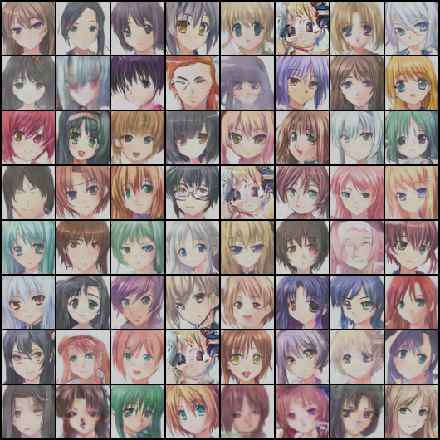
6. Thực nghiệm và kết quả
DCGAN: Anime Face
Dữ liệu gốc
Dữ liệu sinh ra

Slide 54
6. Thực nghiệm và kết quả
Dataset (Fashion MNIST) | Inception Score
 | AVG | STD
Ground truth | 4.6557746 | 0.2116473
Generator by GAN model | 3.1660044 | 0.16728531
Generator by DCGAN model | 3.4589642 | 0.12836242
Generator by DCGAN (Mode collapse) | 2.0260053 | 0.08950541

Slide 55
Kết luận

Slide 56
7. Kết luận
Tìm hiểu, phân tích và xây dựng thành công thuật toán General Adversarial Networks
Đánh giá và nhận xét được một số vấn đề thiếu sót của GAN
Thử nghiệm và đánh giá thuật toán trên bộ dữ liệu Fashion MNIST
Xây dựng thành công thuật toán đánh giá Inception Score
Toàn bộ mã nguồn và báo cáo lưu trữ tại: https://github.com/hoainam-nguyen/CS115_Topic_GAN

Slide 57
Tài liệu tham khảo
[1] Generative Adversarial Networks, Ian J.Goodfelow, arXiv:1406.2661, 2014.
[2] Unsupervised Representation Learning with Deep Convolutional Generative. Adversarial Networks, Alec Radford,ICLR , arXiv:1511.06434, 2016.
[3] A Note on the Inception Score, Shane Barrat, arXiv:1801.01973, 2018.
[4] Fashion-MNIST: a Novel Image Dataset for Benchmarking Machine Learning Algorithms, Han Xiao, arXiv:1708.07747, 2017.
[5] Convergence Problems with Generative Adversarial Networks, S. A. Barnett.
[6] Math behind gans, Mayank Vadsola Mayank Vadsola.
[7] Understanding latent space in machine learning, Ekin Tiu.
[8] Minimax – Wikipedia.

Slide 58
THANKS!

